Slide 1

22000064 김동윤
D3 과제

Slide 2
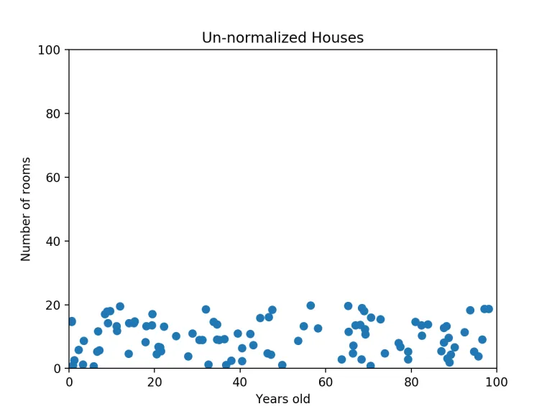
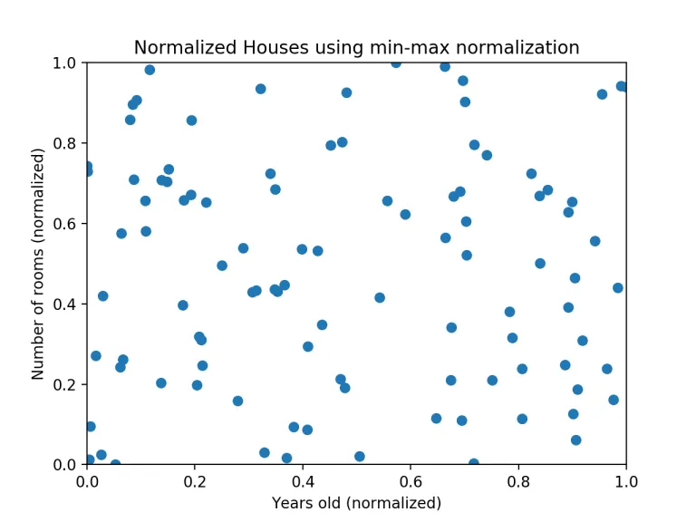
Normalization
실제 값 범위를 표준 값 범위로 변환하는 과정
데이터가 가진 특성의 스케일을 변환하는 과정

Slide 3
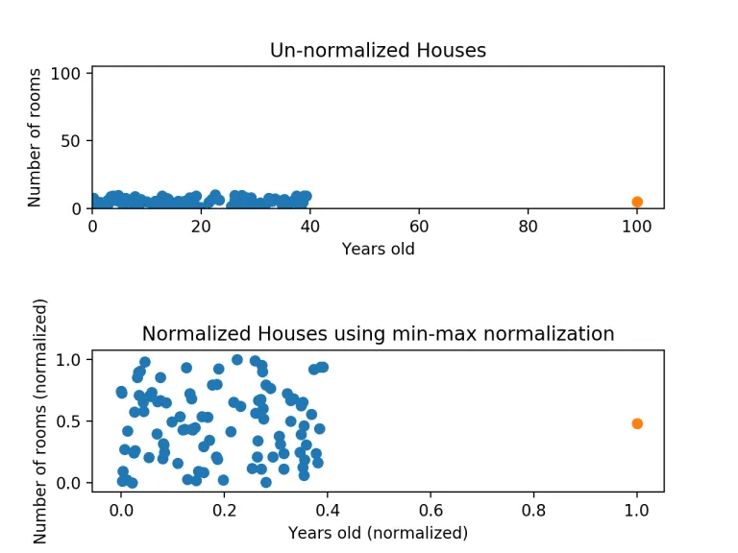
Normalization
일반적으로 널리 사용되는 정규화 방법
Min-Max Normalization
(X – MIN) / (MAX – MIN)
Z-Score Normalization
Min-max Normalizatin 은 outliers 있으면 문제가 생기기 때문에 보완해준다.
(X – 평균) / 표준편차

Slide 4
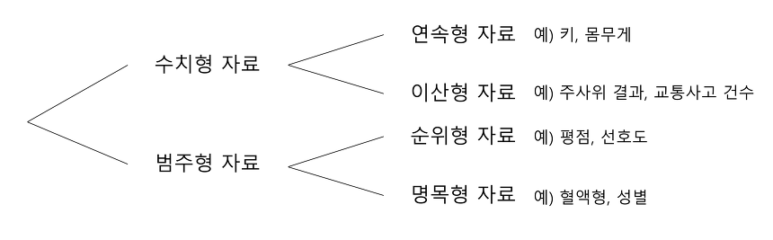
Numerical data
관측된 값이 수치로 측정되는 자료를 말한다
Quantitative data, 양적 자료라고도 불린다.
값의 성질에 따라 Continuous data, discrete data로 나뉜다.

Slide 5
Optimizer
모델은 loss function을 최소화하는 것을 목표로 한다.
그래서 Gradient descent 를 한다.
Gradient descent를 하기 위해 여러 Optimizer가 개발이 되었다.

Slide 6
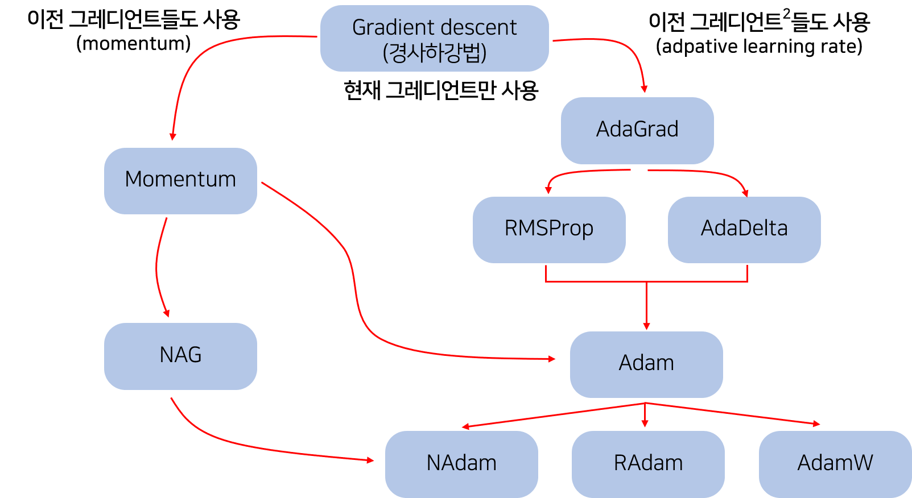
Optimizer

Slide 7
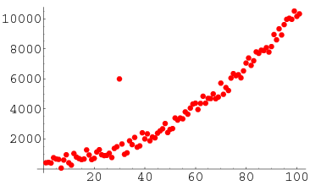
Outliers
일반적인 데이터 패턴과 다르게 매우 이상한 패턴을 가지고 있는 데이터
이상이 있는 데이터를 뜻한다.
머신러닝과 딥러닝에서 이상치 데이터 때문에 모델의 성능이 좌우된다.
그래서 이상치 탐지를 해야 한다. 대표적인 방법으로 IQR방법이 있다
Box plot을 만들어서 이상치를 제거한다.

Slide 8
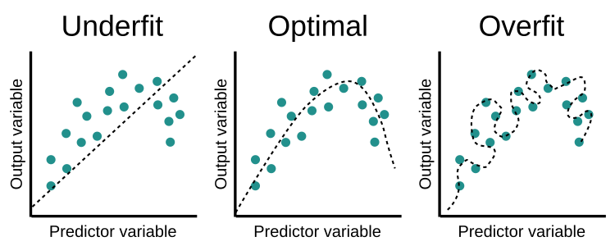
Overfitting
학습 데이터에 대해 과하게 학습해서 실제 데이터에 대한 오차가 증가하는 현상
Overfitting을 막기 위해 최적화 기법을 이용하게 된다.
Data engineering : training 을 다시 분석해서 불필요한 feature가 있는지, outlier 가 있는 지 확인
Cross validation
Regularzation
Early stopping
Dropout
Dropconnect
Batch normalization

Slide 9



Partial derivative
여러 변수 중에 한 개만 미분할 경우 편미분이라 부른다. 나머지는 상수 취급
형태
예제

Slide 10
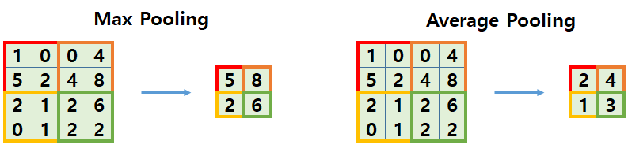
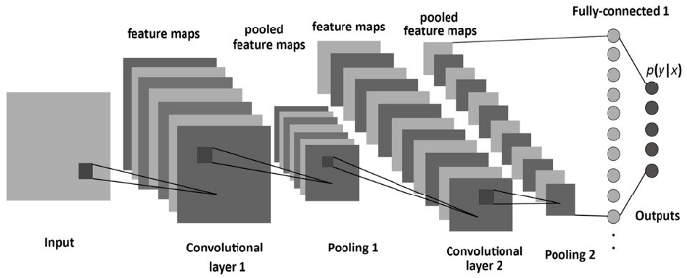
Pooling
Sub sampling이라고도 한다. 해당하는 image data를 더 작은 size의 image로 옮긴다.
Pooling의 종류
Max pooling
Average pooling
Stochastic pooling
Cross channel pooling
Pooling image
parameter를 줄이기 때문에, 해당 network의 표현력이 줄어들어 Overfitting을 억제
파라미터를 줄이므로 그만큼 비례하여 연산 비용이 줄어들고 속도가 빨라진다.

Slide 11
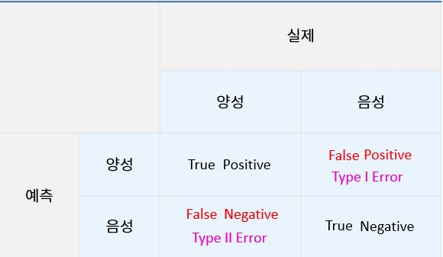
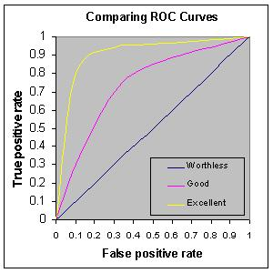
ROC Curved
모델이 성능이 좋을 지 안 좋을지 평가를 할 때 쓰인다.
커브의 밑면적이 넓을수록 그 모델의 성능이 좋다.

Slide 12
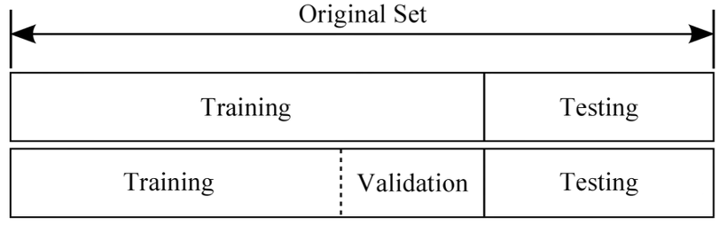
Valiation set
학습이 이미 완료된 모델을 검증하기 위한 dataset이다.
Validation set 과 test set 둘 다 학습을 시키지 않지만 Validation set 은 학습에 관여한다. Test set 은 오직 최종 성능을 평가하기 위해서만 쓰인다.
Hyper parameter를 조정시킨다.
Overfitting 에 빠지지 않고 unseen data에 대해 좋은 성능을 가지기 위해서 필요하다.

Slide 13
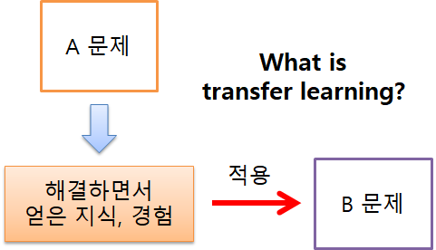
Transfer learning
높은 정확도를 비교적 짧은 시간 내에 달성할 수 있다.
사전 학습된 모델을 사용한다. 모델을 학습시키기에 많은 시간과 연산량이 필요하기 때문에 관례적으로 이미 공개되어 있는 모델을 import 해서 사용한다. VGG, Inception, MoblieNet
쓰는 방법이 여러가지 있다.
전체 모델을 새로 구조만 이용해서 내 데이터셋에 맞게 새로 학습시킨다.
Convolutional base의 일부분은 고정시킨 상태로 나머지 계층과 classifier를 새로 학습
Convloutional base는 고정시키고, classifier만 새로 학습시키기

